Slide 1

JavaScript
лекція 6
Робота з браузером і BOM, глобальний об’єкт window

Slide 2
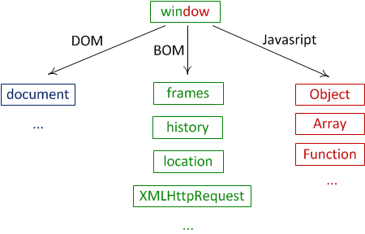
DOM як зв’язок базового JavaScript і HTML сторінки
DOM – об’єкт document і пов’язані з ним об’єкти котрі дають можливість отримати доступ до вмісту сторінки. Більшість взаємодії з HTML обробляється тут
BOM – це об’єкти котрі дають можливість управляти поведінкою браузера з JavaScript

Slide 3
Глобальний об’єкт window, його властивості і методи
Методи
alert
confirm
promt
open
close
print
encodeURI
setTimeout
setInterval

Slide 4
Глобальний об’єкт window, його властивості і методи
Властивості
innerWidth
localStorege
history
location

Slide 5
Об’єкти доступні як властивості window, їх властивості і методи: location, history, navigator, screen, document, frames, HMLHttpRequest
location – містить інформацію про поточний URL
history – містить URL-ли котрі користувач відвідував в поточному вікні
navigator – містить інформацію про браузер користувача
screen – містить інформацію про екран користувача
frames – містить інформацію про всі frame і iframe
document – дає можливість взаємодіяти з вмістом сторінки
HMLHttpRequest – дає мождивість створювати асинхронні запити

Slide 6
Взаємодія вікон (глобальних об’єктів) в фреймовій структурі
iframe
iframe.contentWindow
window.frames[0] – доступ по номеру
window.frames.iframeName – доступ по імені
window.parent
window.frames[0].parent === window; // true
window.top
window.frames[0].frames[0].frames[0].top === window
Кросс-доменність: обмеження доступу
Атрибут sandbox
allow-same-origin
allow-top-navigation
allow-forms
allow-scripts

Slide 7
Таймери
setTimeout
var timerId = setTimeout(func / code, delay[, arg1, arg2...])
setInterval
var timerId = setInterval(func / code, delay[, arg1, arg2...])
clearTimeout(timerId);
Таймери і модальні вірна

Slide 8
Завдання
Створити функцію котра відкриє нове вікно в браузері , в вікні повинна розміщуватись кнопка при кліку на яку вікно повинно закритись
Створити нову HTML сторінку яка міститиме iframe. Створити скрипт який з головної сторінки змінить URL для даного iframe.

